Slide 1

СОЦИАЛЬНЫЙ ТЕАТР
КАК ТЕХНОЛОГИЯ
ПРЕДУПРЕЖДЕНИЯ ПРОИСШЕСТВИЙ
И ТРАВМАТИЗМА
Гуренкова Елена Алексеевна,
методист МАУ ИМЦ г. Томска
«АнтибуллинГ:
алгоритмы,
ресурсы,
технологии,
идеи»

Slide 2

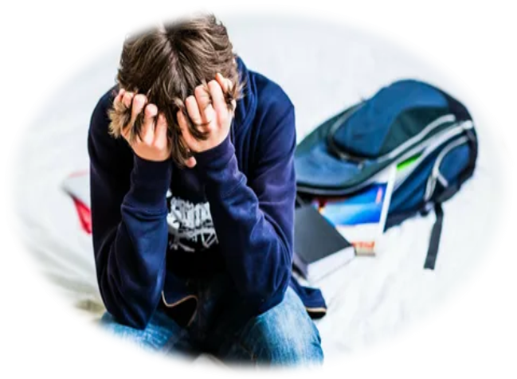
ПЕРЕХОДНЫЙ ВОЗРАСТ
Переходный возраст в современном мире имеет много проблем. Подростковый возраст традиционно считается самым трудным в воспитательном отношении. От быстрого взросления несовершеннолетний испытывает физическое и психологическое напряжение, то есть стресс, и гораздо более мощный, чем впоследствии во взрослой жизни.
Подростковый возраст – это период, когда еще вчера малыш, а сегодня уже взрослый ребенок вступает в новый этап своей жизни
(Амвросий Бирс)

Slide 3

СОЦИАЛЬНЫЙ ТЕАТР
Социальный театр — направление
в театральном искусстве, акцентирующее внимание на острых общественных проблемах

Slide 4
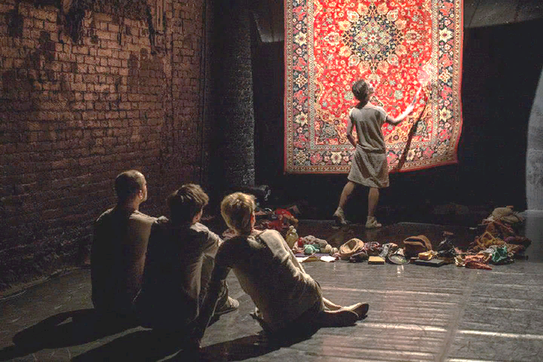
Характеристики
и направления
социального театра
• Агитационный театр
• Театр для развития или
Инклюзивный театр
• Психодрама
• Форум-театр
• Документальный театр
• Прикладная драма

Slide 5
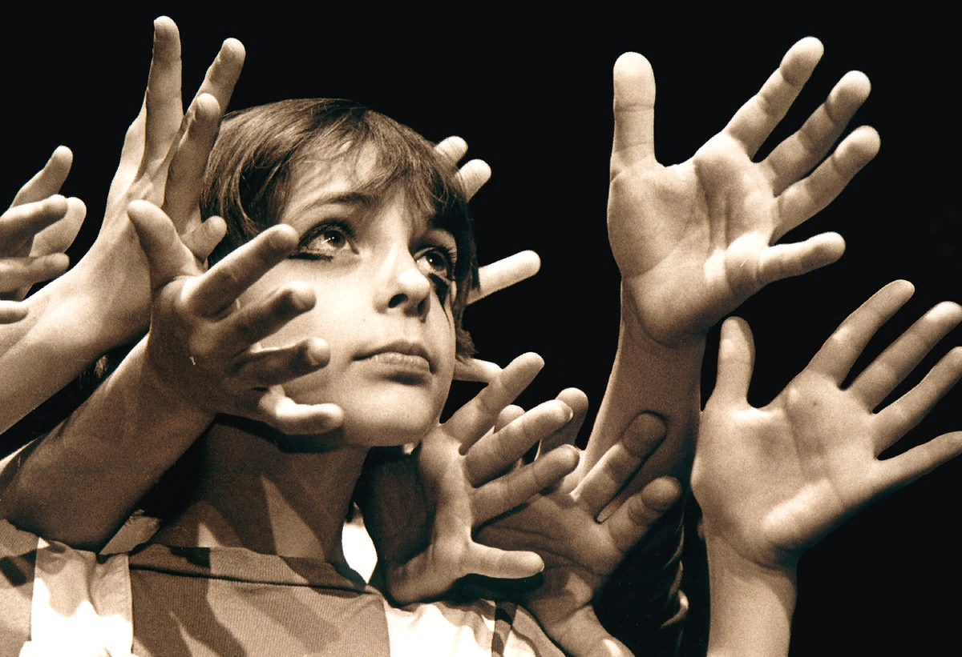
Метод
«театротерапия»
Первый социально-культурный опыт в осуществлении творческой концепции историка театрального искусства Н. Евреинова
- «Монодрамы»

Slide 6
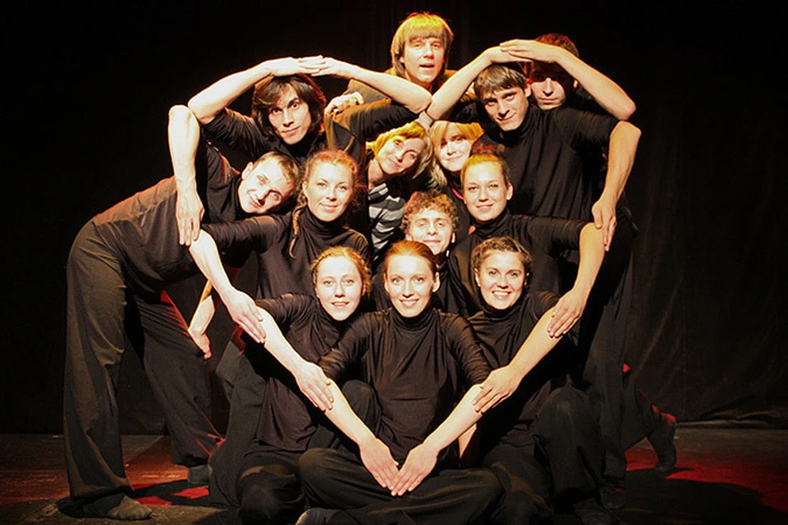
Н. Евреинов:
«Театр будит в нас волю к жизни, властно заставляя нас преображаться. А в преображении
(акте преображения) и заключается
вся сила,
подлинно живительная сила театра, -сила целительная».

Slide 7


Площадь «театральная»
Социальный театр как ресурс укрепления взаимоотношений детей и взрослых
Социальный театр как один из путей решения проблемы буллинга
Социальный театр как одна из форм профилактики суицида

Slide 8
Площадь «театральная»
Семейный
Актёрский
Дом
Руководитель: Данильчук
Светлана Александровна
Хореограф: Кухаренко
Анастасия Владимировна

Slide 9
Площадь «театральная»
Социальный театр как одна из форм профилактики суицида в подростковой среде, профилактика
Профилактика девиантного поведения

Slide 10
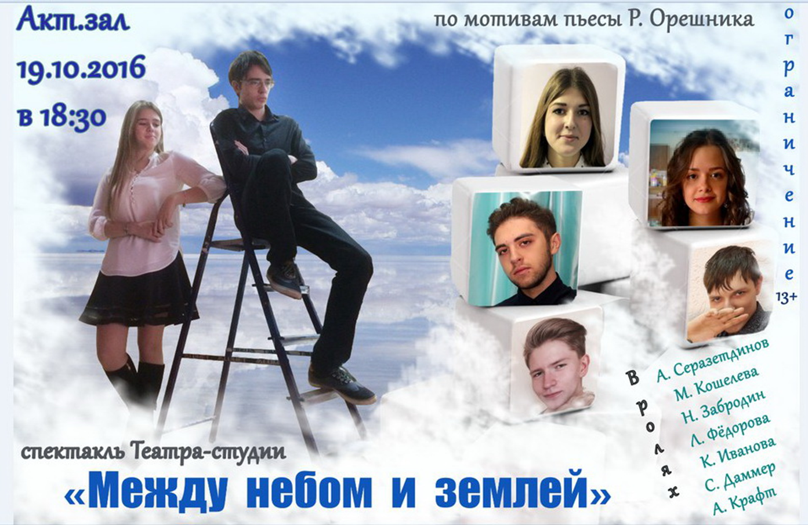
Площадь «театральная»
Театр-студия
«Наш выход!»
Руководитель:
Забродина Ольга Васильевна

